Slide 1
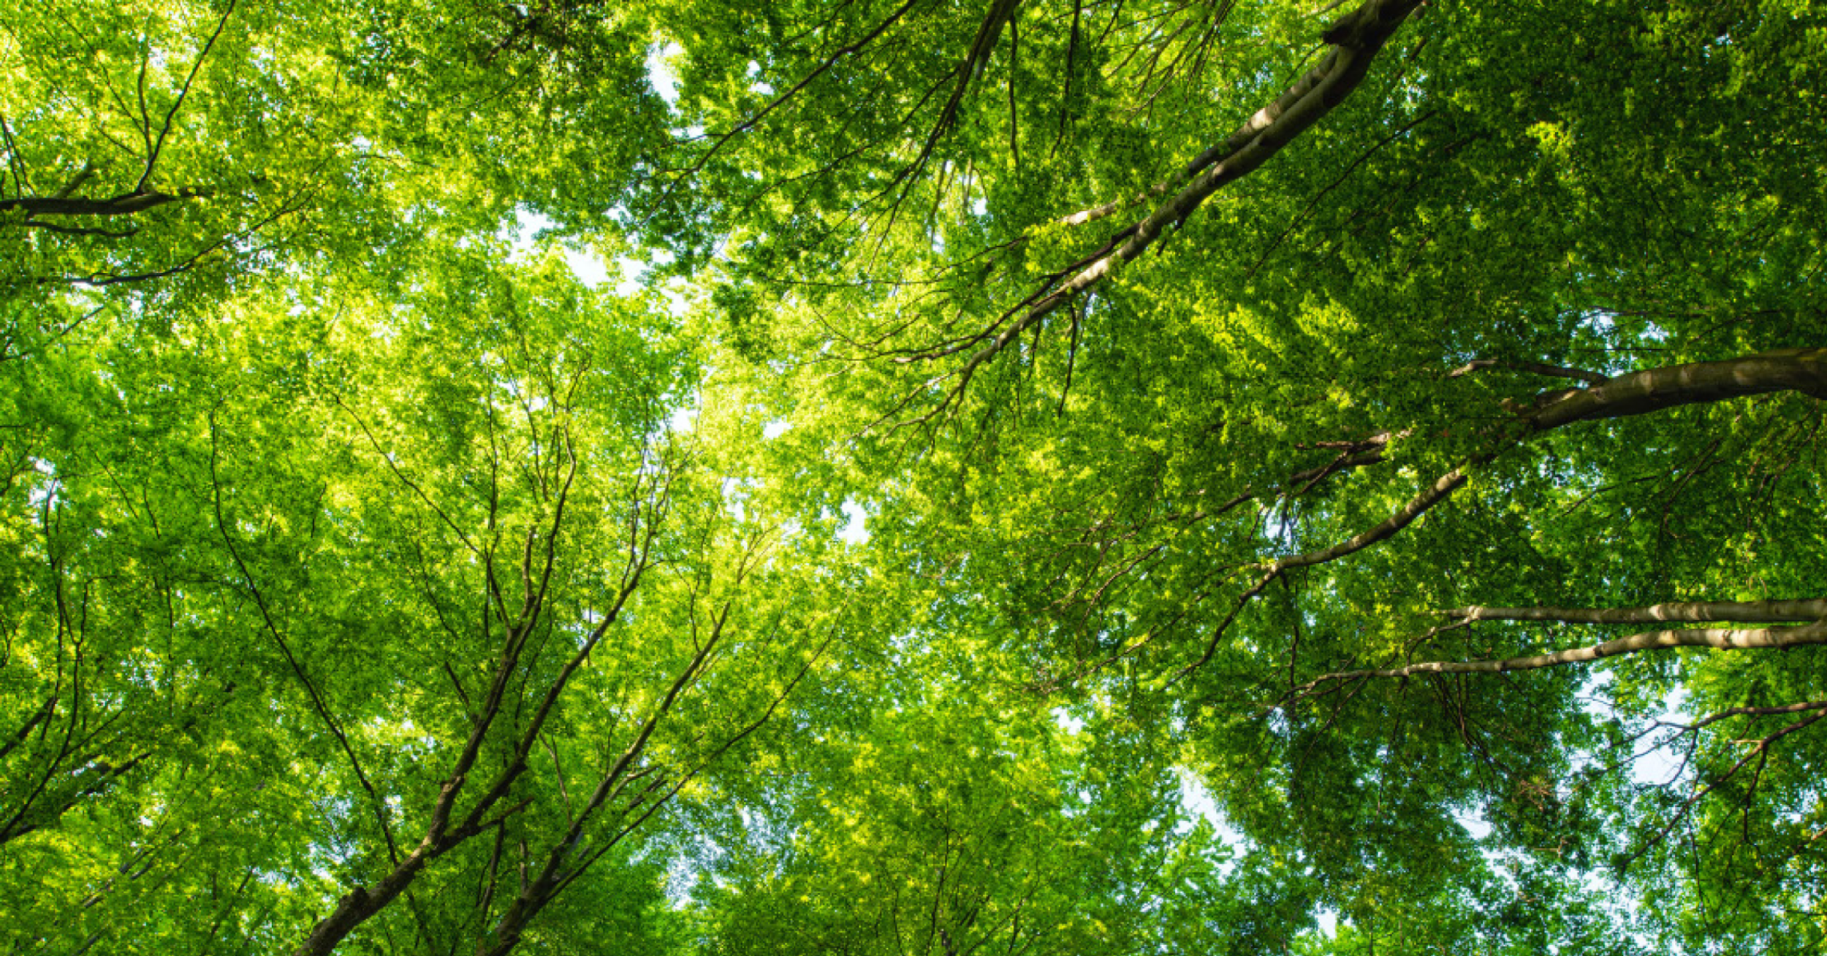
Napraten over webinars GroeneKerken

Slide 2
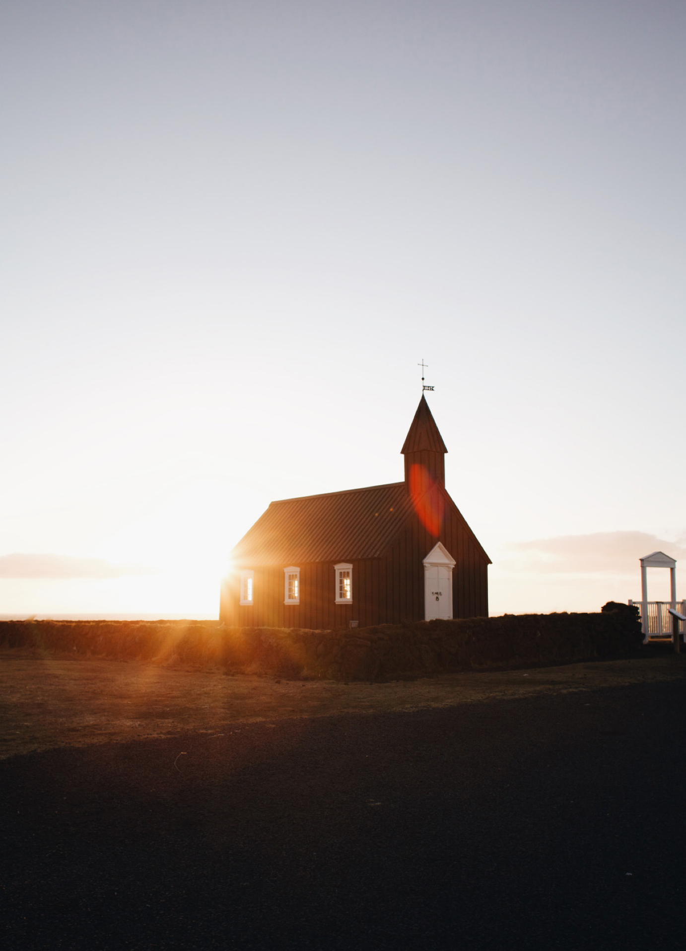
Webinars als basis voor gesprek
De webinars zijn goed te gebruiken voor een bijeenkomst met jouw kerkleden of met de leden van de werkgroep.
Dit kan zowel in een fysieke bijeenkomst als online.

Slide 3
Invulling van het programma
Heet iedereen welkom en vertel hoe het programma eruit ziet.
Laat het filmpje van de webinar zien
Ga vervolgens met elkaar in gesprek over de vragen, bij voorkeur in kleine groepjes of online breakoutrooms.
Kom nog even terug en laat ieder groepje kort iets delen over het gesprek.

Slide 4
Thema: Alle kerkvergroeners verzamelen…!
Door Sandra Ball & Job van Assem
1. Welke vorm van leiderschap zie je in jouw eigen groep/ kerk? Is je groep open voor anderen?
Zo ja: hoe komt dat? Zo nee: hoe komt dat?
2. Maak een ladder van betrokkenheid voor de taken in jouw situatie.
3. Oefen een één op één gesprek met een groepsgenoot. Deel daarna je ervaring met elkaar.
4. Wat wil je meenemen naar je Groene Kerk werkgroep? Hoe ga je één op één gesprekken
voeren of naar je taken meenemen. Heb het erover en schrijf minimaal 1 voornemen op.
Webinar gehouden in november 2023

Slide 5
“De hoop is een deugd, een innerlijke houding die het fundamentele vertrouwen uitdrukt waarmee een mens of een gemeenschap de toekomst benadert. Hoop kun je oefenen. Hoop put niet uit een eigen bron. Het is gebaseerd op een visioen van gerechtigheid, vrede en heelheid van de schepping.
Ons grote gevaar is onverschilligheid en wanhoop. Dat moeten we zien te overstijgen met behulp van barmhartigheid en hoop. “Heer God, help ons om te oefenen in hoop en barmhartigheid”
Msgr de Korte

Slide 6
